Slide 1


Обзор концепции Карнавала «Охранять природу — значит, охранять Родину»
Театрализованный праздник для привития любви к малой родине и устойчивых привычек.
Миткина Наталья Владимировна, заместитель директора по УВР ГБОУ СОШ "ОЦ" с. Кротовка

Slide 2



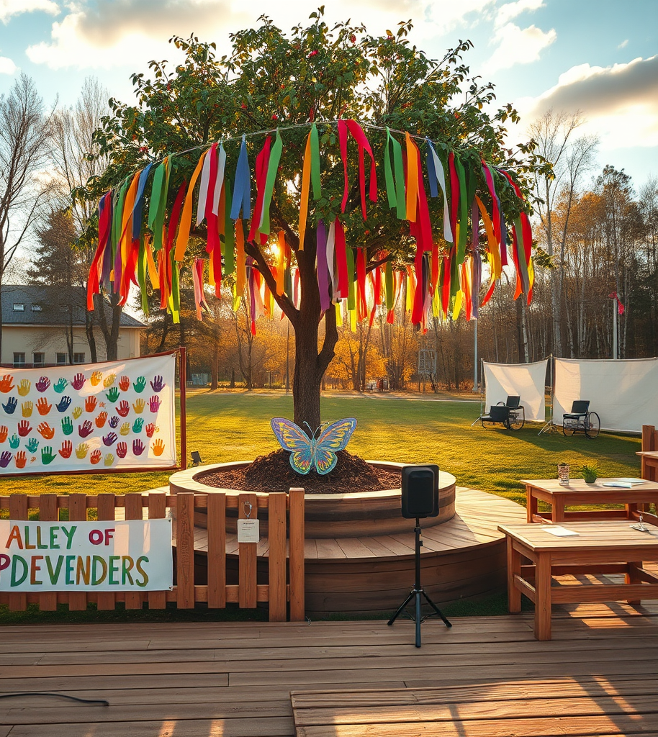
Контекст и воспитательная задача
Пришвинская идея — ось программы. Аудитория: дети 11–17 лет, учителя, родители. Цель — эмоциональное вовлечение, практические навыки и локальные экологические проекты в школе и районе.
2

Slide 3

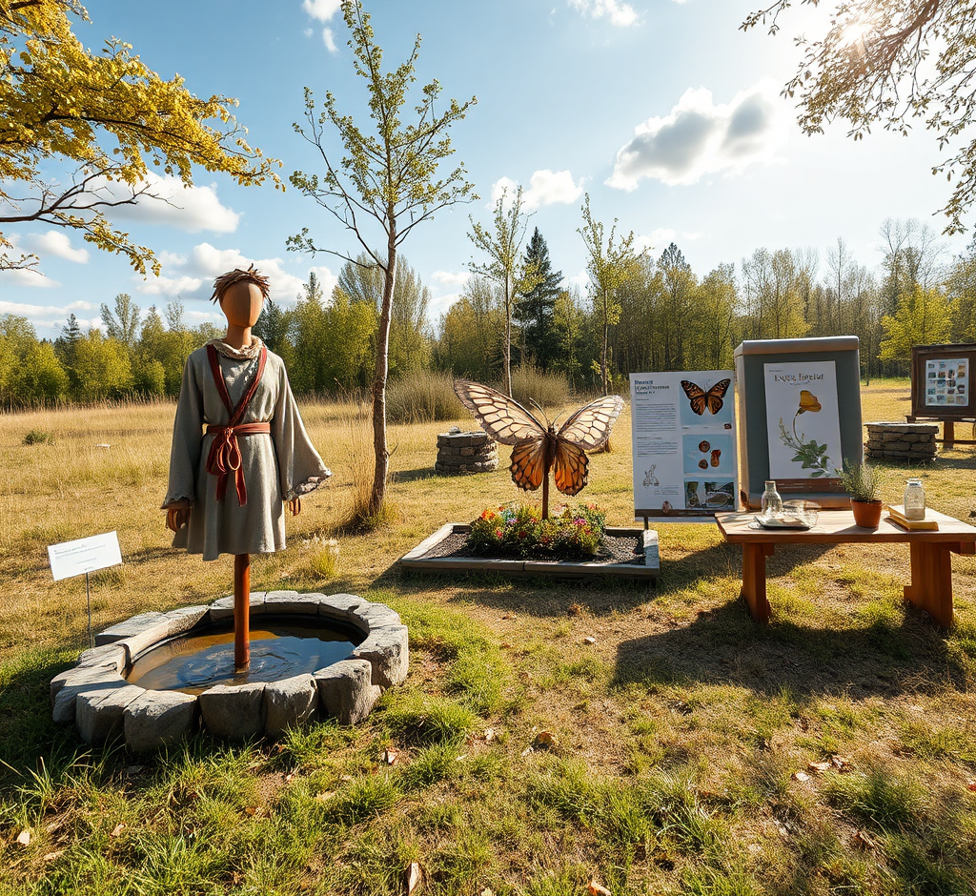
Прием 1: Герои малой родины — примеры
Выбор героя и смысл
Каждая команда выбирает локального «героя»: родник, аллея, редкое растение или бабочка Аполлон. Герой даёт опору для сюжета и делает проблему личной и близкой детям.
Тексты для костюма и референсы
Для костюмов и карточек укажите местообитание, основные угрозы и роль в экосистеме. В качестве фото-референса используйте материалы местного заповедника.
3

Slide 4


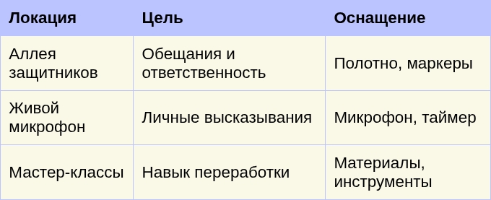
Интерактивные локации — структура и функции
Короткая таблица локаций: цель, оснащение и ожидаемый результат. Каждая локация даёт одно практическое умение.
Чёткая структура локаций обеспечивает практическое умение у каждого участника.
Проектная команда; опыт трёх школ
4

Slide 5

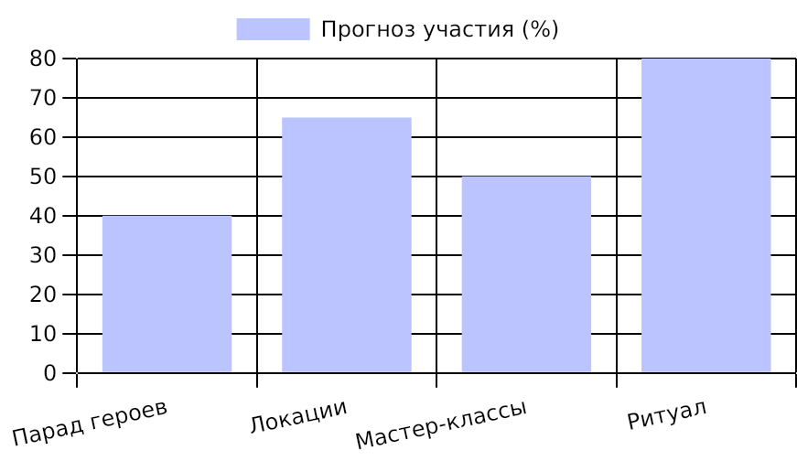
Ожидаемая вовлечённость по активностям (бар-диаграмма)
Прогноз основан на анкетировании 120 учащихся; даёт представление о приоритетах планирования площадок и логистики.
Ритуал и локации ожидаемо привлекут большинство; мастер-классы требуют дополнительной мотивации и рекламы.
Опрос 120 учеников, три школы
5

Slide 6







Прием 2: Форматы со-творчества
Коллективные инсталляции
Микрофон живых высказываний
Полотно с отпечатками ладоней объединяет участников. Длительность 20–30 минут; результат — наглядный арт-объект для выставки и школьного флеш-архива.
Короткие спонтанные выступления позволяют выразить личное отношение к природе. Формат развивает коммуникативные навыки и усиливает эмоциональную вовлечённость.
Мастер-классы переработки
Работа с пластиком и тканью обучает практическим приёмам вторичного использования. Участники создают предметы-напоминания для дома и школьной выставки.
6

Slide 7




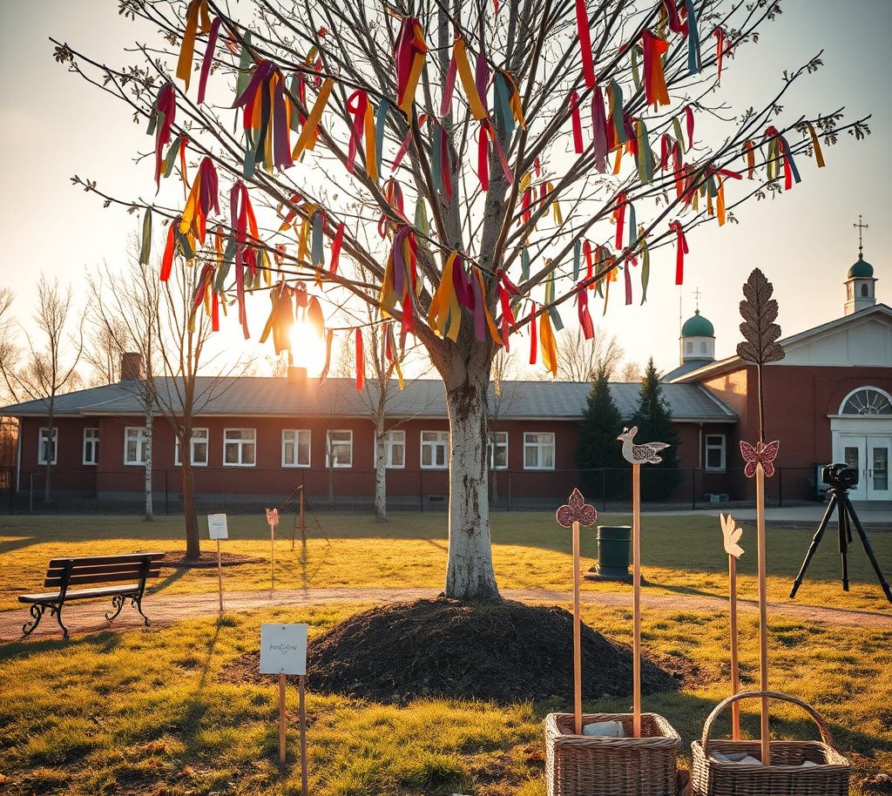
Прием 3: Эмоциональная кульминация — ритуалы
«Дерево обещаний»: каждое слово на ленточке закрепляет личное обязательство. Ритуал длится несколько минут и фиксируется фотографией для школьного архива и соцсетей.
Синхронный подъём макетов флоры и фауны создаёт визуальную мощь и ощущение общности. Этот кадр служит сильной эмоциональной точкой запоминания события.
7

Slide 8
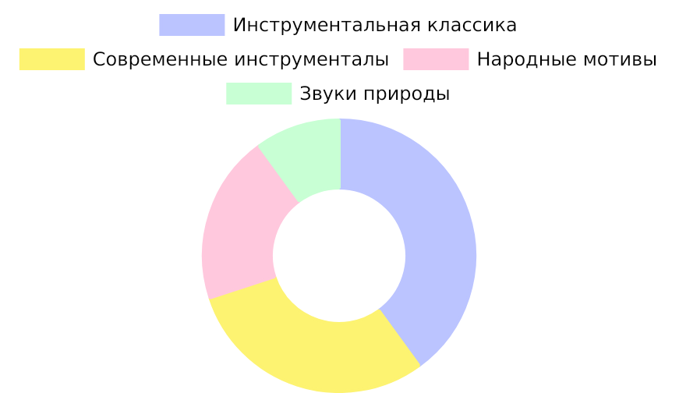
Музыка и эмоциональное сопровождение (пирожковая диаграмма)
Смешение стилей помогает поддерживать внимание подростков и усиливать настроения сцены в разные этапы программы.
Классика задаёт эмоциональную основу, современные инструменталы поддерживают динамику, народные мотивы связывают с местной культурой.
Рекомендации музыкально-педагогической группы
8

Slide 9






Педагогический эффект и дальнейшие шаги
3–6 месяцев: проведение
Провести карнавал, собрать обратную связь участников, задокументировать события фото и видеоматериалами для отчётности и архива.
Ежегодно: календарь и отчётность
Составлять ежегодный план посадок и субботников, готовить публичный отчёт об изменениях и вовлечённости семей и школьного сообщества.
1–3 месяца: подготовка
Утвердить сценарии, распределить локации, провести инструктаж педагогов и волонтёров. Составить календарь мероприятий и список материалов.
6–12 месяцев: мониторинг
Отслеживать внедрение практик: сортировка, посадки, подкормка птиц. Сравнивать показатели и фиксировать запуск школьных проектов (цель — 5 проектов).
9

Slide 10

Синтез и практические последствия
Карнавал как педагогический спектакль объединяет смысл, интерактив и образ. Итог — устойчивые привычки, локальные проекты и медиаархив. Дальше — утвердить сценарии и календарь.

